Slide 1
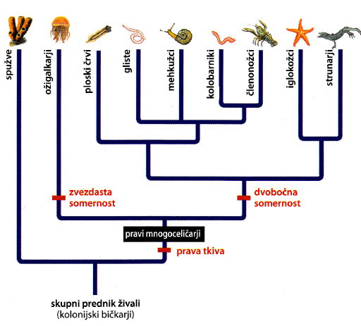
DEBLO: PLOŠČATI ČRVI
Vesna Švab, prof. bio, kem in nar
OŠ ŠALEK
Napiši naslov v zvezek

Slide 2
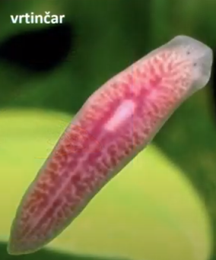
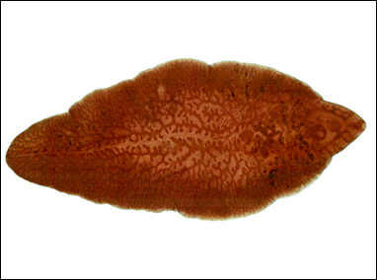
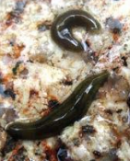
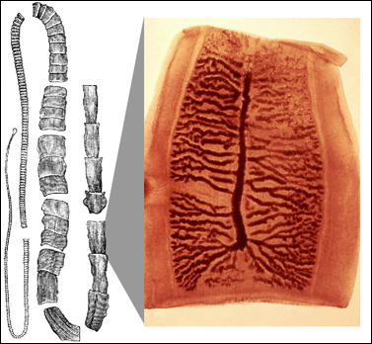
Ploske črve delimo v tri večje skupine:
1. vrtinčarji – navadna planarija (vodni organizmi)
2. sesači – veliki metljaj (notranji zajedavci)
3. trakulje – človeška trakulja (notranji zajedavci)
veliki metljaj
Napiši predstavnike
Vrtinčarje pogosto najdemo na spodnji strani kamnov v stoječih in počasi tekočih celinskih vodah.
trakulja

Slide 3
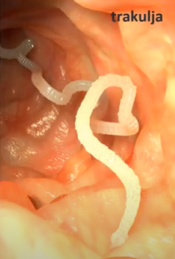
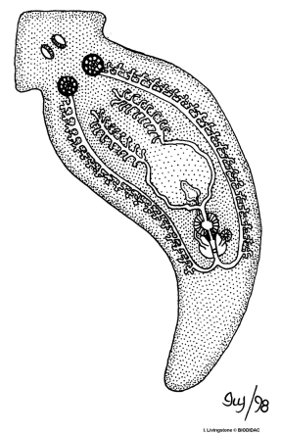
Telo je sploščeno in nečlenjeno ter pokrito s kožo.
Imajo BOČNO SOMERNO telo
Prepiši besedilo

Slide 4
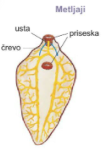
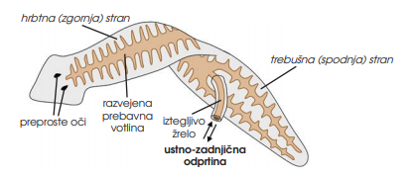
PREBAVILA: usta in slepo zaprto črevo. Nimajo zadnjične odprtine (iztrebljajo skozi usta).
Prepiši besedilo

Slide 5
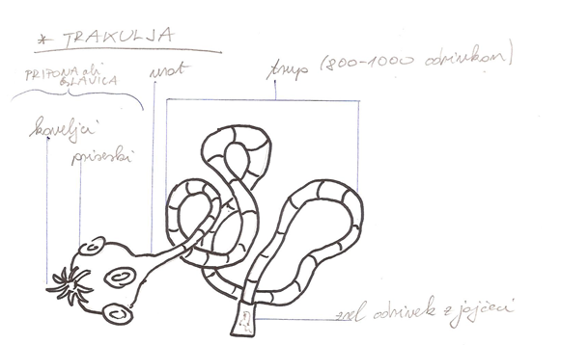
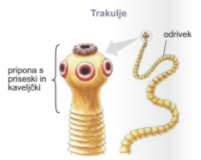
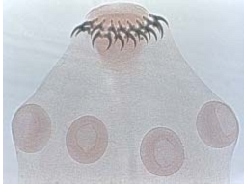
Pri trakuljah pa je prebavilo zakrnelo in hrano sprejemajo skozi kožo.
Prepiši besedilo

Slide 6
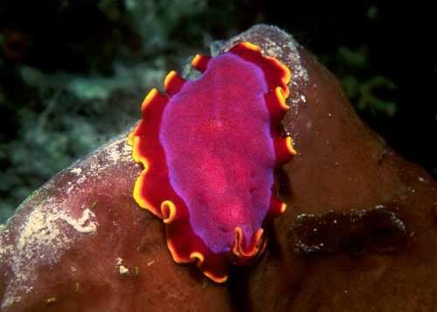
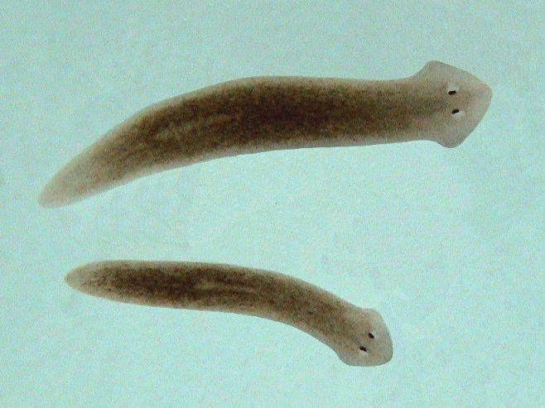
KRVOŽILNI SISTEM: nimajo krvožilnega sistema,
DIHALA: dihalni plini prehajajo skozi celotno telesno površino.
Prepiši besedilo

Slide 7
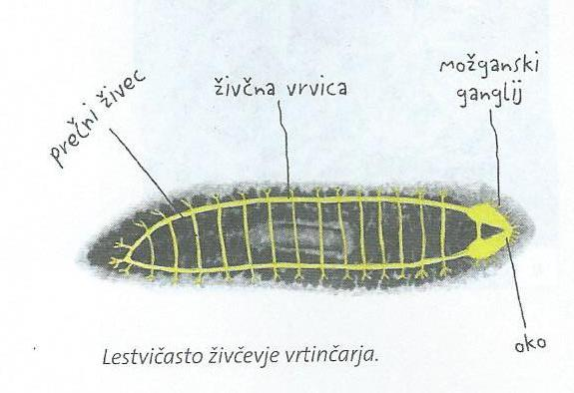
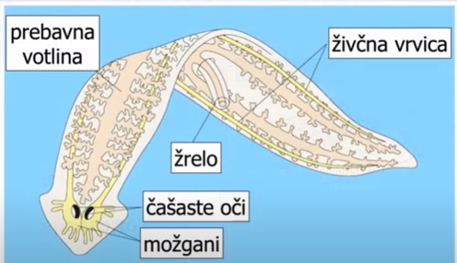
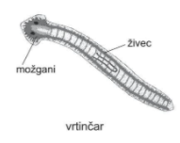
ŽIVČEVJE: Imajo preproste možgane iz katerih izhajata dva snopa živcev
ČAŠASTE OČI, ki zaznajo spremembe v jakosti svetlobe.
Prepiši besedilo

Slide 8
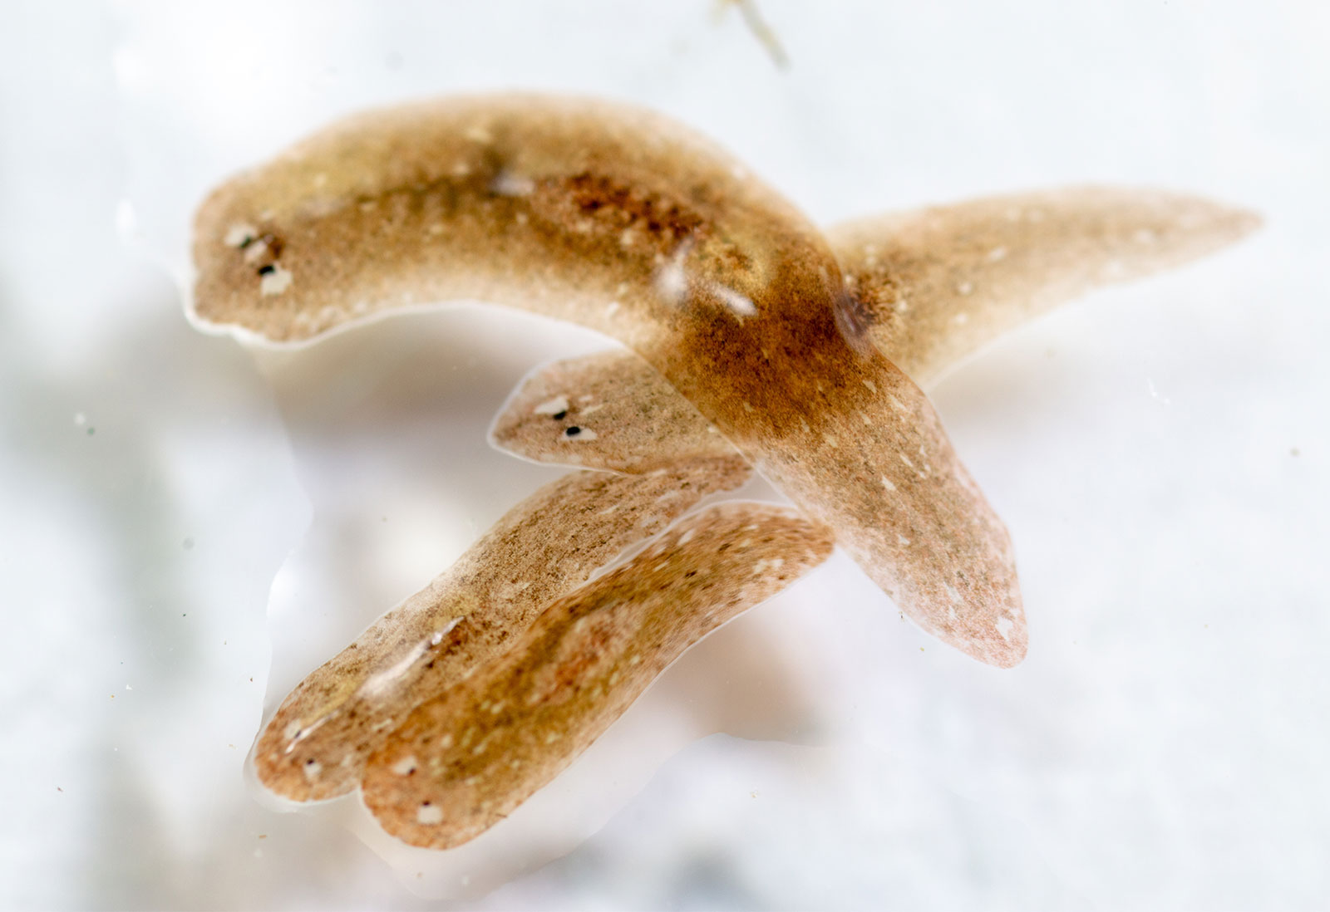
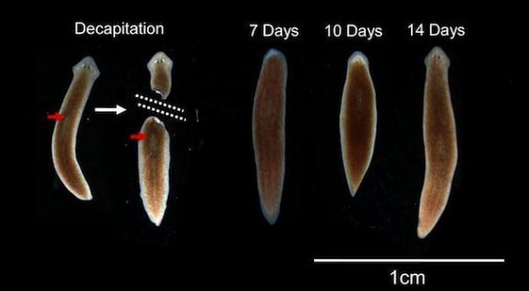
Razmnoževanje:
Prepiši besedilo
Ploski črvi so dvospolniki - ima moške in ženske spolne organe.
Oplodijo se med sabo ali pa oplodijo sami sebe (zajedavci).

Slide 9
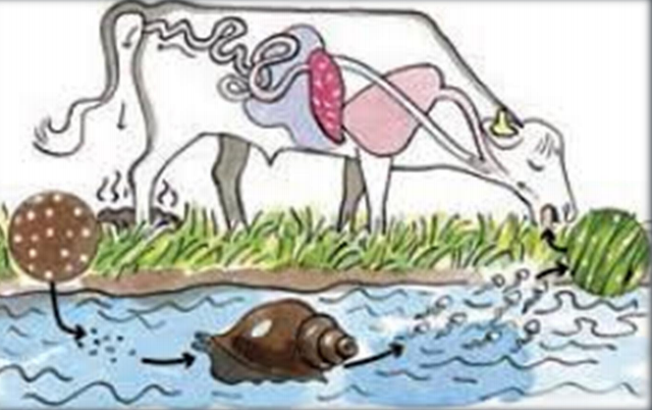
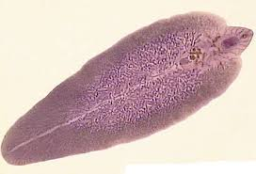
ZAJEDALCI so organizmi, ki zajedajo drug organizem. Zajedalec ima zaradi tega korist, gostitelj pa škodo.
Veliki metljaj je zajedavec, ki živi v jetrih različnih vrst sesalcev. Ima zelo zapleten razvojni krog, saj se njegove ličinke izdatno nespolno množijo in tako iz enega samega oplojenega jajčeca nastane množica živali. Ličinke imajo svoje vmesne gostitelje (polže), odrasle živali pa živijo v jetrih glavnega gostitelja: to so predvsem prežvekovalci, prašiči, konji in tudi ljudje.
V zvezek zapiši, kaj so ZAJEDALCI
veliki metljaj

Slide 10
DEBLO: GLISTE
(VALJASTI ČRVI)
NAPIŠI NASLOV
V ZVEZEK

Slide 11
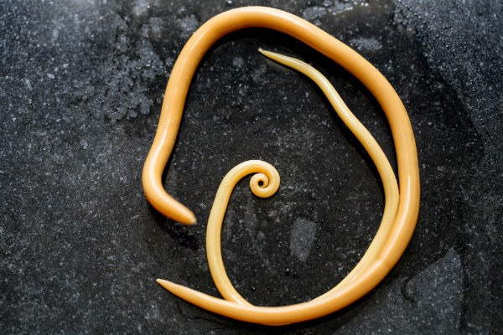
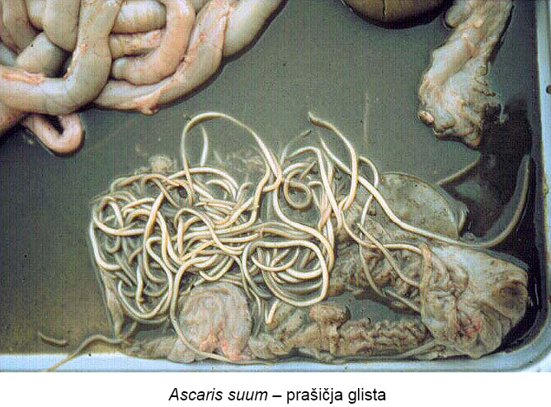
PREPIŠI VSE
Gliste so zajedavci:
Človeška glista - živi v tankem črevesu človeka.
Podančica - živi v danki človeka,
Lasnica ali trihina - zelo nevarna (okuženo meso)
So nitaste, valjaste živali, ki imajo BOČNO SOMERNO TELO

Slide 12
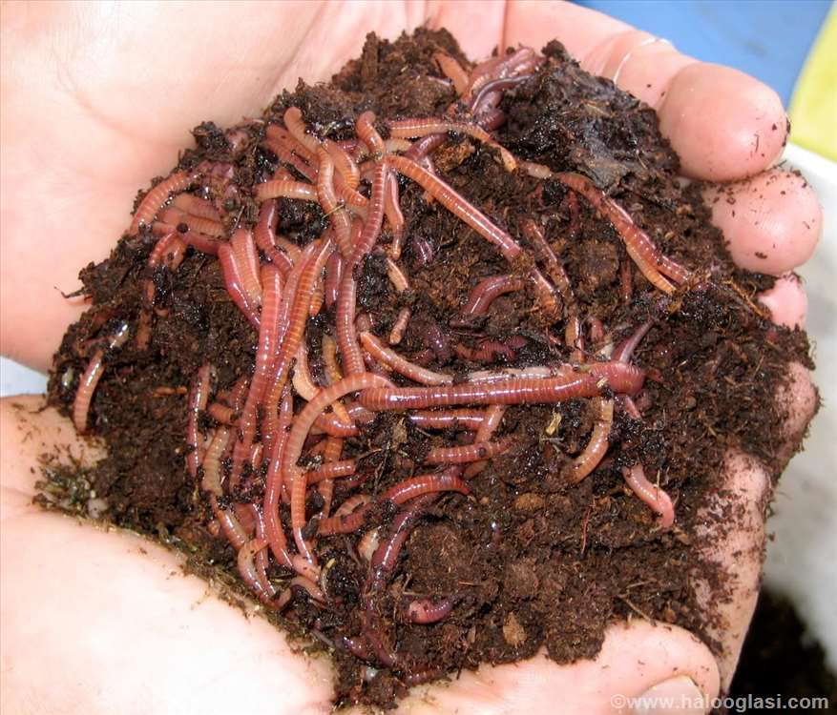
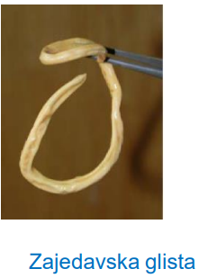
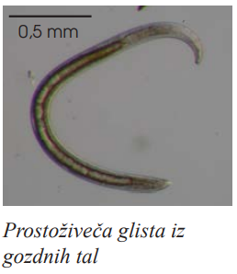
Prostoživeče vrste živijo v vlažni prsti ali listnem opadu, celinskih vodah in morjih in so pomembni razkrojevalci organskih snovi.
Zajedavske gliste pa živijo v telesih gostiteljev – rastlin ali živali.
PREPIŠI VSE

Slide 13
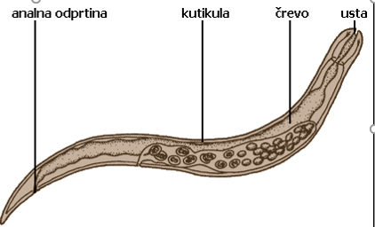
Telo je prekrito s KUTIKULO - trpežno prevleko, ki jo žival z rastjo občasno zamenja – se levi.
PREPIŠI VSE

Slide 14
Prebavila: imajo prebavno cev, ki se začne z usti in konča z zadnjično odprtino. Živčevje: dokaj preprosto živčevje z nekaj pari živčnih vozlov (skupkov živčnih celic), a brez možganov
Dihala in krvožilni sistem: ni razvit.
PREPIŠI VSE

Slide 15
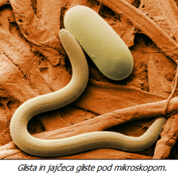
Spolno razmnoževanje: spola sta pri glistah večinoma ločena.
Ličinke pa se lahko izjemoma razvijejo tudi iz neoplojenih jajčec.
PREPIŠI VSE

Slide 16
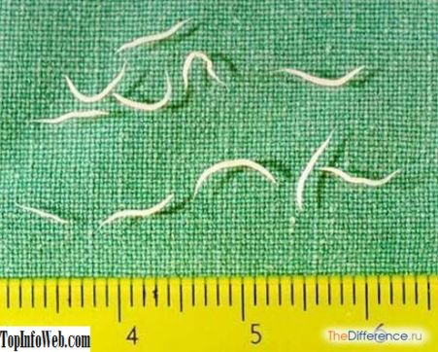
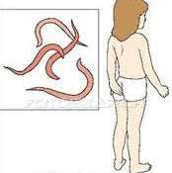
PODANČICA ALI BELA GLISTA
So bele, tanke, manj kot 1 cm dolge gliste, ki se gibljejo. Živijo v črevseju (danki).
Ponoči samičke ležejo jajčeca okrog zadnjične odprtine. To povzroča srbenje. Okužena oseba se praska in tako poskrbi za ponovno samookužbo.
SAMO PREBERI!

Slide 17
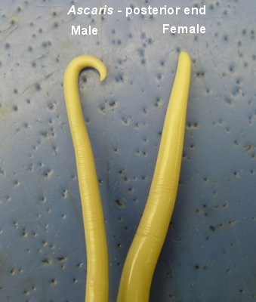
NAVADNA ČLOVEŠKA GLISTA
SAMO PREBERI!
Odrasle gliste živijo v tankem črevesu, kjer odlagajo jajčeca. Z iztrebki pridejo oplojena jajčeca v okolje. Ko jih človek z umazanijo zaužije, se v njegovem črevesju izležejo ličinke, prodrejo v krvožilje in potujejo v jetra, nato v pljuča in prek sapnika in požiralnika spet nazaj v črevo. Tu dozorijo v odraslo žival in izlegajo jajca.
Odrasla glista živi do 12 mesecev, na dan samica izleže približno 200.000 jajčec.
samec do 35 cm.
samička 50 cm

Slide 18
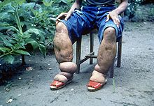
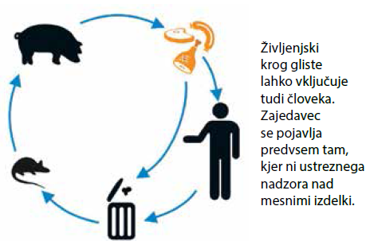
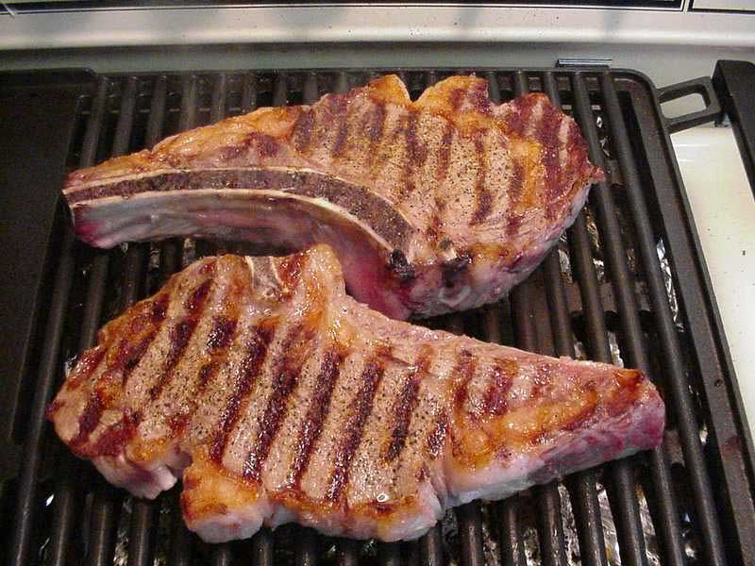
LASNICA ALI TRIHINA
Lasnica –je drobna glista, s katero se okužimo predvsem z uživanjem premalo kuhanega ali pečenega mesa. Predvsem svinjskega mesa.
Preko krvi se najprej razširi v mišice, nato pa tudi v druge organe (npr. možgane). Lahko je zelo nevarno.
SAMO PREBERI!

